Slide 1

Sprint-Backlog
Review R3
Hans Bloching, Vincent Knapp, Dennis Haaf, René Weber

Slide 2
INHALTSVERZEICHNIS
Produktvorstellung
Sprint 3
Retrospektive
Stunden
Bewertung

Slide 3
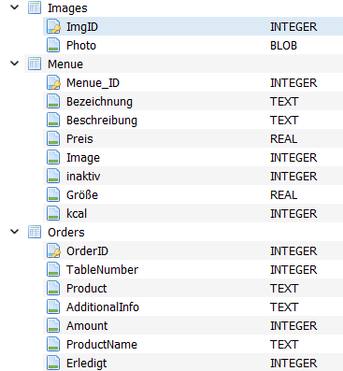
1. Produktvorstellung
Datenbank-Modell

Slide 4
2. Sprint 3
Aufgabe | Zuständigkeit | Aufwand geschätzt | Aufwand tatsächlich | Status
Dokumentation & Organisation | Alle | 10 | 12 | Erledigt
Layout / Design | Hans Bloching René Weber | 9 | 12 | Erledigt
Hosting | Dennis Haaf | 8 | 7 | Nicht umgesetzt
Anbindung API | Dennis Haaf | 7 | 6 | Erledigt
Anpassen Felder für API Erweiterung | Vincent Knapp | 3 | 2 | Erledigt
Küchenansicht optimieren Grouping per table Grouping per article Switchen zwischen diesen Ansichten | Vincent Knapp | 8 | 10 | Erledigt

Slide 5
3. Retrospektive
1. Stunden
Sprint 1 |  | Sprint 2 |  | Sprint 3
Geschätzt | Tatsächlich | Geschätzt | Tatsächlich | Geschätzt | Tatsächlich
18 | 14 | 16 | 14 | 10 | 12
2 | 2 | 5 | 7 | 9 | 12
8 | 8 | 4 | 4 | 8 | 7
1,5 | 1,5 | 6 | 5 | 7 | 6
4 | 4 | 5 | 7 | 3 | 2
12 | 4 | 6 | 5 | 8 | 10
3 | 0,5
48,5 | 34 | 42 | 42 | 45 | 49
Gesamt

Slide 6
3. Retrospektive
1. Stunden
Total
Geschätzt | Tatsächlich
135,5 | 125

Slide 7
3. Retrospektive
2. Bewertung
Aufgaben vorgenommen | 17
Aufgaben erledigt | 16
Nicht absolvierte Tasks
Hosting

Slide 8
3. Retrospektive
2. Bewertung
Hürden
Einlernen in neue Programme (C# oder Docker)
Krankenstand
Erweiterung von Komponenten in neuen Sprints
Unerwartete Anforderung
Terminfindung innerhalb der Gruppe
Erfolge
Alle Anforderungen erfüllt
Zufriedenstellendes Ergebnis
Gutes Teamwork
Neue Erfahrungen gesammelt

Slide 9
Vielen Dank für Ihre / Eure Aufmerksamkeit!

